Slide 1
회사 홈페이지 화면 기획
(블록체인 개요)
업데이트 2019.06.19 / ver 1.0

Slide 2
문서 이력
문서 이력관리
버전 | 변경일 | 변경사유 | 변경내용 | 작성자 | 확인자 | 승인일
1.0 | 2019.06.19 | 최초작성 | 콘텐츠 변경 | 이형진

Slide 3
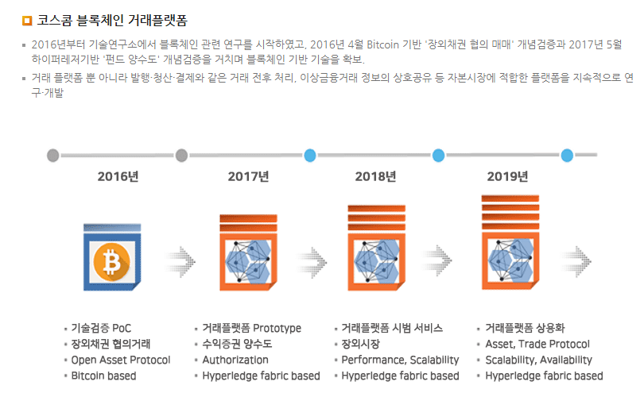
AS-IS

Slide 4
사업분야
코스콤 블록체인 거래플랫폼
사업개요
자본시장IT 서비스
금융투자회사IT 서비스
정보서비스
인증서비스
IT인프라 서비스
신사업
거래 플랫폼 뿐 아니라 발행, 청산, 결제와 같은 거래 전후 처리, 이상금융거래 정보의 상호공유 등 자본시장에 적합한 플랫폼과 서비스를 지속적으로 연구·개발
TO-BE
1
기존사업 개선
신규시장 창출
주식연계신용 거래절차
서비스
기술
Biz
수익증권 양수도
연계신용
P2P
문서공증
비상장주식 발행∙거래
P2P 자산거래
New Market
App
Asset Issuance
Asset Exchange
Asset Settlement
문서 인증
개인 인증
…
개요
Technology Suppoort Center
플랫폼 비즈니스
핀테크
빅데이터ㆍAI 서비스
블록체인
클라우드
사내벤처
플랫폼기술
API
Value Added System
Integration
보안
Privacy
업무지원 Smart Contract
데이터 관리 Data Mgmt.
모니터링 Monitor
LINK & DESCRIPTION
1 | 기존 콘텐츠 유지
2 | 콘텐츠 변경
3
4
5
6
7
8
9
10
기반
기술
Ledger
Hyperledger Fabric
Ethereum
Global Open Source Scope
R&D
웹툰으로 본 코스콤 사업
인프라
Infra
On-premise
Cloud
Hybrid
Koscom Cloud
2
자산발행, 유통, 청산결제 등 자본시장의 전 영역을 지원할 수 있는 블록체인 플랫폼
장내, 장외시장의 블록체인 활용분야 발굴 및 개발 지원
자본시장 블록체인 플랫폼 제공 기능 : 권한관리, Biz지원, 데이터관리, 모니터링 등

Slide 5
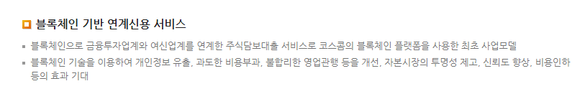
AS-IS

Slide 6








사업분야
블록체인기반 연계신용서비스
사업개요
자본시장IT 서비스
금융투자회사IT 서비스
정보서비스
인증서비스
IT인프라 서비스
신사업
- 블록체인으로 금융투자업계와 여신업계를 연계한 주식담보대출 서비스로 코스콤의 블록체인 플랫폼을 사용한 최초 사업모델
- 블록체인 기술을 이용하여 개인정보 유출, 과도한 비용부과, 불합리한 영업관행 등을 개선, 자본시장의 투명성 제고, 신뢰도 향상, 비용인하 등의 효과 기대
TO-BE
블록체인 기반 주식연계신용
분산 노드 관리 데이터
개요
Technology Suppoort Center
플랫폼 비즈니스
핀테크
빅데이터ㆍAI 서비스
블록체인
클라우드
사내벤처
업무구분 | 테이블명 | 데이터 내용
계좌 | 대출내역 | 대출, 잔고, 상환등에 대한 이력
상품 | 여신상품 | 여신사 연계신용상품 정보
관리 | 반대매매조건 | 반대매매 발생 이력 기록
관리 | SMS내역 | SMS발송 내역
약정문서
증권사A
LINK & DESCRIPTION
1 | 콘텐츠 추가
2
3
4
5
6
7
8
9
10
블록체인
R&D
웹툰으로 본 코스콤 사업
증권사B
상품정보
간편인증
FINSET(코스콤)
여신사

